Slide 1
Об основных показателях работы БУУР НИИ НО за 2014 г. и задачах на 2015 г.
Н. И. Ураськина, к.п.н.,
директор БУУР НИИ НО

Slide 2
Кадровый состав (данные на 31.12.2014 г.)
Кандидаты наук
Кандидаты наук
Административно-управленческий персонал
3
4
4
10
6
Педагоги-практики
Научные сотрудники без учёной степени

Slide 3
Направления деятельности:
выполнение фундаментальных научных исследований в области образования;
проведение прикладных научных исследований в области образования;
выполнение экспериментальных разработок в области образования;
выполнение экспертно-аналитических работ в области научной и научно-образовательной деятельности;
организационно-методическое и информационное обеспечение деятельности образовательных учреждений в УР.

Slide 4
Темы фундаментальных научных исследований
1. Формирование инновационной системы этнокультурного образования в Удмуртской Республике
2. Теоретические аспекты формирования лексико-грамматического строя речи детей школьного возраста (на материале удмуртского языка)

Slide 5
Выполнение фундаментальных научных исследований в 2014 г.
Наименование научной продукции | Плановый объём (п.л.) | Фактический результат (п.л.)
1. Разработка монографий (рукопись) | 3,0 п.л. | 3,4 п.л.
2. Публикации статей и тезисов в научных журналах и сборниках | 1,0 п.л. | 2,7 п.л.
3. Разработка рукописей научно-исследовательских работ | 3,0 п.л. | 4,4 п.л.
Итого: | 7,0 п.л. | 10,5 п.л.

Slide 6
Количественные показатели по фундаментальному научному исследованию (единиц)
Наименование научной продукции | 2013 г. (ед.) | 2014 г. (ед.)
1. Разработка монографий (рукопись) | 2 | 1
2. Публикации статей и тезисов в научных журналах и сборниках | 9 | 8
3. Разработка рукописей научно-исследовательских работ | 1 | 2
Итого : | 12 ед. | 11 ед.

Slide 7
публикации сотрудников Института (статьи и тезисы)
Год | Общее количество |  | В рецензируемых изданиях | В изданиях международного уровня | В изданиях российского уровня | В изданиях регионального и республиканско-го уровня
 | Фунд. | Прикл.
2014 | 8 | 25 | – | 20 | 4 | 9
2013 | 9 | 14 | 3 | 8 | – | 12

Slide 8
Представление научных результатов на научных форумах
Уровень научного форума | Уровень доклада
 | Пленарный |  | Секционный
 | 2014 | 2013 | 2014 | 2013
Международный | 4 | 4 | 16 | 5
Всероссийский | – | – | 4 | 4
Межрегиональный и региональный | – | 1 | – | 1
Республиканский | 4 | 1 | 8 | –
Итого: | 8 | 6 | 28 | 10

Slide 9
Темы прикладных научных исследований
Разработка научно-методического сопровождения реализации требований ФГОС начального и основного общего образования при обучении родному (удмуртскому) языку
2. Разработка научно-методического сопровождения реализации требований ФГОС начального и основного общего образования при обучении удмуртской литературе
3. Разработка научно-методического сопровождения реализации требований ФГОС начального и основного общего образования в обучении удмуртскому языку русскоязычных учащихся
4. Разработка научно-методического сопровождения реализации основной общеобразовательной программы начального общего образования (в части учета региональных, национальных и этнокультурных особенностей)
5. Разработка научно-методического сопровождения реализации части основной общеобразовательной программы дошкольного образования, формируемой участниками образовательных отношений (в части учета региональных, национальных, этнокультурных особенностей)

Slide 10
Выполнение прикладных научных исследований в 2014 г.
 | Плановый объём (п.л.) | Фактический результат
Итого: | 51,0 п.л. | 66,8 п.л.

Slide 11
Количественные показатели по прикладному научному исследованию (единиц)
Наименование рукописи | 2014 г. (единиц)
1. Учебник | 6
2. Учебник-хрестоматия | –
3. Аудиодиск к учебнику | 2
4. Методические рекомендации | –
5. Программа и методические пособия для ДОО | 3
6. Методические пособия для НОО и ООО | 14
ИТОГО: | 25

Slide 12
Выполнение экспериментальных разработок в области образования
1. Разработка рукописей контрольно-измерительных материалов для НОО и ООО.
2. Работа на экспериментально-инновационных площадках по утвержденным темам.

Slide 13
1. Разработка рукописей контрольно-измерительных материалов для НОО и ООО.
Плановый объём | Фактический результат
8,0 п.л. ( 5 ед.) | 9,6 п.л. (5 ед.)

Slide 14
2. Экспериментальные площадки по апробации материалов рукописей НМК и УМК
Статус площадки | 2014 г. | 2013 г.
Институтские | 7 | 12
Республиканские | 1 | 2
Итого: | 8 | 14

Slide 15
Экспериментальные площадки БУУР НИИ НО в 2014 г.
Местоположение экспериментальной площадки | Наименование экспериментальной площадки | ФИО научного руководителя
Завьяловский район | МБОУ «Среднепостольская СОШ» | Байтерякова Ю.Т.
Каракулинский район | МБДОУ «Ныргындинский д/с общеразвивающего вида» | Комарова А.М.

Slide 16
Местоположение экспериментальной площадки | Наименование экспериментальной площадки | ФИО научного руководителя
г. Ижевск | БОУ УР «УГНГ им. К. Герда» | Боталова Н.П.
 | МБДОУ «Центр развития ребенка-детский сад № 117» | Николаева Е.А.
Малопургинский район | МБОУ «Среднекечёвская СОШ» | Ураськина Н.И. Широбокова С. Н.
 | МОУ СОШ д. Бобья-Уча | Байтерякова Ю.Т.
 | МБДОУ «Детский сад д. Аксакшур» | Николаева Е.А.

Slide 17
Площадки Республиканского уровня:
МБДОУ д/с д. Баграш-Бигра Малопургинского района
(Тема: «Формирование коммуникативных навыков русской речи в дошкольном возрасте в условиях удмуртской монолингвальной среды»)

Slide 18
Выполнение экспериментальной деятельности
Наименование работ | Кол-во (ед.) | ФИО научного руководителя
Апробирование материалов КИМ-ов, проектных уроков, рукописей учебной литературы | 7 | Байтерякова Ю.Т., Боталова Н.П., Ураськина Н.И., Николаева Е.А., Широбокова С. Н., Комарова А. М.
Открытые уроки, мастер-классы | 5 | Байтерякова Ю.Т., Боталова Н.П., Комарова А.М., Широбокова С. Н., Ермокина Н. А.
Семинары республиканского уровня | 4 | Комарова А.М., Байтерякова Ю.Т., Боталова Н.П., Коткова А. В.
Семинары и круглые столы районного и городского уровня | 6 | Байтерякова Ю.Т., Боталова Н.П., Комарова А.М., Николаева Е.А., Васильева Г. Н., Ураськина Н. И., Пантелеева В. Г.

Slide 19
Выполнение экспертно-аналитической деятельности
Наименование работы | Плановый объём | Фактический результат
Экспертно-аналитические работы в области научной и научно-образовательной деятельности | 7 ед. | 7 ед. 7 аналитических материалов о результатах экспериментально- инновационной деятельности

Slide 20
Организационно-методическая деятельность
Организовано и проведено 6 научно-методических мероприятий различного уровня, в том числе:
VI Международная научно-практическая конференция «Обучение родному языку в полиязычном пространстве» (164 участника )
Республиканский семинар для педагогов НОО: «Новые подходы к организации системы оценивания планируемых результатов по предметам «Удмурт кыл» и «Лыдӟон книга» в начальной школе» (на базе экспериментальной площадки Института «Верхнеженвай-ская начальная общеобразовательная школа» Завьяловского района УР, 18 февраля 2014 г., 28 участников).
Республиканский семинар для педагогических работников дошкольного образования «Билингвальная коммуникация детей дошкольного возраста как ресурс успешной социализации» (на базе Республиканской экспериментальной площадки МДОУ детский сад общеразвивающего вида д Баграш-Бигра Малопургинского района,18 февраля 2014 г., 37 участников).

Slide 21
4. Республиканский семинар для педагогических работников дошкольного образования «Дидактическая игра как фактор эмоционально-ценностного отношения к этнокультурному наследию» (на базе Республиканской экспериментальной площадки МБДОУ № 208., 20 февраля 2014 г. 39 участников).
5. II Международная научно-практическая конференция «Учёный, педагог, гуманист», посвященная 85-летию Г.Н. Никольской, доктора педагогических наук, Заслуженного деятеля науки Российской Федерации и Удмуртской Республики, автора серии учебников «Удмурт кыл» (г. Ижевск, 09-10 сентября 2014 г., 460 участников).
6. Республиканский научно-методический семинар для педагогов НОО «Новые подходы в системе оценивания планируемых результа-тов учащихся 2 класса о предмету «Удмуртский (неродной) язык» в соответствии с требованиями ФГОС НОО» (на базе БОУ УР «Удмуртская государственная национальная гимназия им. К. Герда, 9 декабря 2014 г., 31 участник).
План: 400 человек
Факт: 759 человек

Slide 22
Выполнение госзадания за 2014 г.
Наименование государственных работ | Наименование показателя | Плановый объём | Фактический результат
Выполнение фундаментальных научных исследований в области образования | печ.л. | 7, 0 | 10,5
Проведение прикладных научных исследований в области образования | печ.л. | 51,0 | 66,8
Выполнение экспериментальных разработок в области образования | печ.л. | 8,0 | 9,6
Выполнение экспертно- аналитических работ в области научной и научно-образовательной деятельности | Ед. | 7 | 7
Организационно-методическое и информационное обеспечение деятельности образовательных учреждений Удмуртской Республики | человек | 400 | 759

Slide 23
Об основных результатах финансово-хозяйственной деятельности БУУР НИИ НО за 2014 г.

Slide 24
Динамика доходов БУУР НИИ НО

Slide 25
Выплаты по статьям затрат за 2014 г.
Общая сумма 5 млн. 207 тыс. руб.:
211 (заработная плата) – 3 млн. 887 тыс. 570 руб. 20 коп.;
212 (прочие выплаты (суточные)) – 1 тыс. 800 руб.;
213 (начисления на оплату труда) – 1 млн. 163 тыс. 029 руб. 56 коп.;
221 (услуги связи) – 28 тыс. 863 руб.;
222 (транспортные услуги) – 28 тыс. 671 руб. 80 коп.;
225 (услуги по содержанию имущества) – 12 тыс. 400 руб.;
226 (прочие услуги) – 45 тыс. 500 руб.;
290 (прочие расходы) – 3 тыс. 197 руб. 72 коп.;
340 (увеличение стоимости материальных запасов) – 37 тыс. 200 руб.

Slide 26
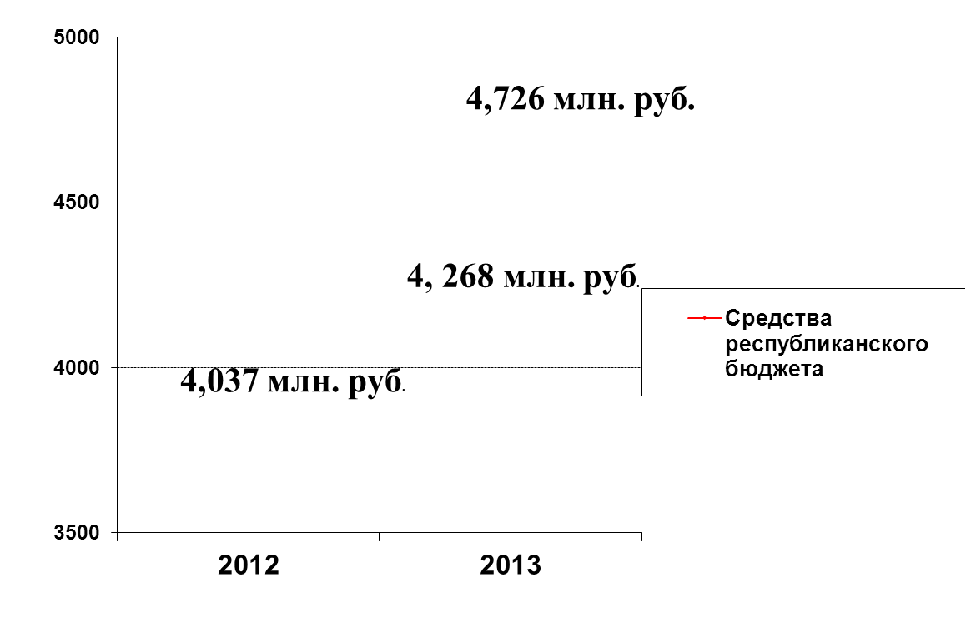
Динамика роста фонда оплаты труда сотрудников БУУР НИИ НО
2014

Slide 27
Средняя заработная плата (в тыс. руб.)
2014
(на 01.01.2013 г.)
(на 01.01.2014 г.)
(на 01.01.2015 г.)

Slide 28
Динамика роста вложений в нефинансовые активы, материально-техническую базу учреждения
74,1 %
37,2

Slide 29
Программа развития БУУР НИИ НО на 2013-2015 гг.
Цель: укрепление института в позиции ведущего республиканского научно-исследовательского, научно-методического, информационно-консультационного центра, способствующего формированию высокого уровня учебно-воспитательного процесса во всех типах ОУ УР: ДОО, НОО, ООО и СОО.
Задачи:
содействие в подготовке кадров высшей научной квалификации по проблемам национального образования и этнопедагогики;
создание исследовательских лабораторий для интеграции педагогической науки и образовательного процесса регионального и этнокультурного содержания;
разработка и внедрение в образовательный процесс новых НМК регионального и этнокультурного содержания образования для ДО;
100% внедрение в учебно-образовательный процесс новых УМК регионального и этнокультурного содержания образования для НОО;
разработка и внедрение в учебно-образовательный процесс новых УМК регионального и этнокультурного содержания образования для 5-8 классов ООО;
сбор, разработка и обработка материалов мультимедийных и интерактивных элементов для электронных форм учебников;
выполнение экспертных заключений по заказу учредителя, государственных и муниципальных органов управления;
организационно-методическое и консультационно-информационное обеспечение деятельности всех типов образовательных учреждений УР.

Slide 30
Ресурсное обеспечение
1. Финансовое обеспечение
Финансирование мероприятий Программы предполагается осуществлять в
2013 – 2015 гг. за счет средств бюджета Удмуртской Республики, в том числе:
- субсидии на выполнение государственного задания;
- целевые субсидии.
Общий объем предоставления субсидии на финансовое обеспечение выполнения государственного задания следующий:
2013 г. – 4 472 100 рублей;
2014 г. – 5 207 232 рублей;
2015 г. – 5 102 500 рублей.

Slide 31
2. Развитие материально-технической базы
Потребность на 2014 г.
Производитель | Наименование | Кол-во (шт.) | Цена (руб.) | Стоимость (руб.)
Microsoft | Windows Professional 7 (и выше) | 1 | 6 000 | 6 000
Microsoft | Office Standard | 1 | 12 000 | 12 000
Adobe | PageMaker Plus 7.0.2 (и выше) | 1 | 20 000 | 20 000
Dr. Web | Антивирусная программа./на 1 год | 1 | 1 700 | 1 700
DNS Home | Компьютер (системный блок, монитор, клавиатура, мышь, USB-провод) | 1 | 25 000 | 25 000
HP LaserJet | МФУ А3 монохром. (лазер/принтер/сканер) | 1 | 200 000 | 200 000
ИТОГО: |  |  |  | 264 700

Slide 32
Потребность на 2015 г.
Производитель | Наименование | Кол-во (шт.) | Цена (руб.) | Стоимость (руб.)
Microsoft | Windows Professional 7 (и выше) | 2 | 6 000 | 12 000
Microsoft | Office Standard | 2 | 12 000 | 24 000
Adobe | PageMaker Plus 7.0.2 (и выше) | 2 | 20 000 | 40 000
Dr. Web | Антивирусная программа./на 1 год | 2 | 1 700 | 3 400
DNS Home | Компьютер (системный блок, монитор, клавиатура, мышь, USB-провод) | 2 | 25 000 | 50 000
Видеопроектор |  | 1 | 10 000 | 10 000
ИТОГО: |  |  |  | 139 400
Потребность БУУР НИИ НО на развитие материально-технической базы в 2013 – 2015 гг. составляет 691000 рублей.

Slide 33
Задачи на 2015 г.:
1. Качественное и своевременное выполнение Государственного задания.
2. Модернизация содержания НМК, УМК в условиях реализации ФГОС дошкольного, начального, основного и среднего образования в части учета региональных, национальных и этнокультурных особенностей
3. Сбор, разработка и обработка материалов (мультимедийных и интерактивных элементов) для электронных форм учебников.
4. Организация и проведение мероприятий для педагогов образовательных организаций, реализующих программы дошкольного, начального общего, основного общего, среднего общего образования по актуальным вопросам реализации ФГОС (система оценивания планируемых результатов освоения основной образовательной программы; механизмы реализации региональной, этнокультурной составляющих ФГОС; интеграция урочной и внеурочной деятельности; особенности преподавания родного языка и литературы в условиях реализации ФГОС, организация инновационной деятельности образовательных организаций и др.)
5. Укрепление материально-технической базы для обеспечения комфортных условий работников института.

Slide 34
Благодарю за внимание и поддержку!!!

